Slide 1

Manual de Usuario
Bases de Datos
Semestre 1
2021

Slide 2
Sobre el programa:
El propósito de este programa fue el de crear un sistema de organización y almacenamiento de información para una biblioteca. El principal problema que se quería erradicar es la pérdida de una gran cantidad de libros al no poder llevar un correcto orden de los préstamos realizados.

Slide 3
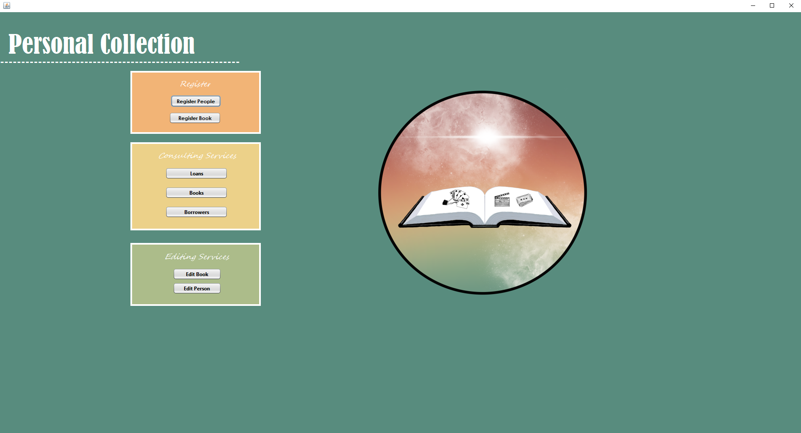
Pantalla de inicio.
Al ejecutar el programa lo primero que observará es esta pantalla de inicio con las diferentes opciones a realizar.

Slide 4
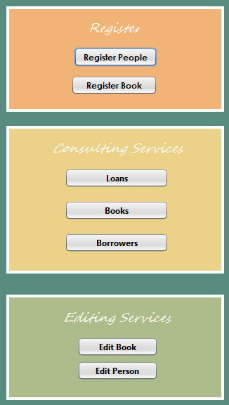
Opciones:
En la pantalla de inicio se le presentarán 3 cuadros con opciones de registrar, consultar y editar.
Debe presionar la opción que desee realizar.

Slide 5
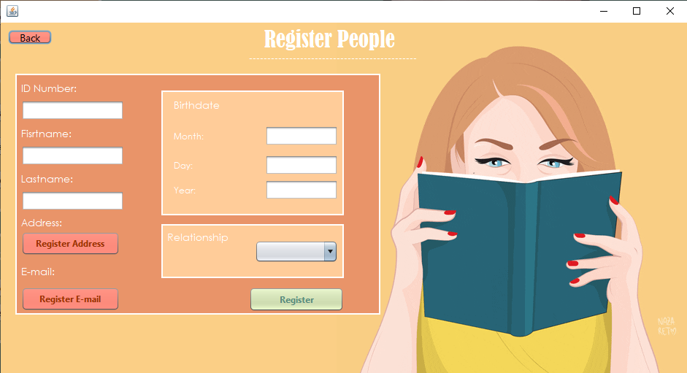
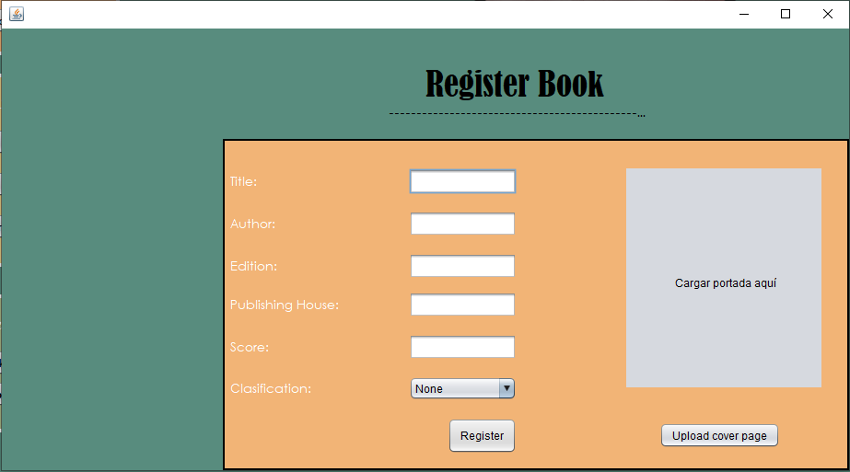
Registrar:
Para registrar un libro o una persona debe llenar los campos con la información correspondiente y presionar la opción de “registrar”.

Slide 6
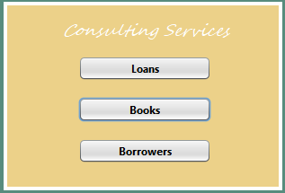
Consultar:
Para consultas debe seleccionar la opción u opciones que desee y seguir los pasos que le indique la aplicación.
Luego podrá ver un cuadro de tipo tabla en el que desplegará la información correspondiente.

Slide 7
Editar:
Para editar información de personas o libros debe seleccionar la opción y llenar los datos solicitados con la nueva información.
Al terminar presione “Guardar cambios” para guardar la información que ingresó.

Slide 8
Datos técnicos:
Creadores: Allison Montero, Gabriela Gutiérrez.
Versión de Java: 14.0.2
Versión de Oracle Database: 11g Release 2 (11.2) for Microsoft Windows x64 (64-Bit)
Sistema: Windows 10 version 10.0
Versión de Oracle SQL Developer: 20.4.1.407

